Slide 1



Проект «Модуль конфигурации
1с «БГУ» для планирования хозяйственных расходов и проведения госзакупок»
Проект подготовили:
ст-т гр. ПИм-21 Щербаков Иван, ст-ка гр. ПИ-41 Новоселова Ксения
Трекер: к.э.н., доцент кафедры ИСЭ Порядина О.В.

Slide 2
Проблема решения бизнес- задач организации
Проблемы решения бизнес задач планирования финансовых обязательств и формирования графика закупок заключается в том, чтобы обеспечить масштабируемость технологического процесса формирования и составления сложных по объему документов, таких как план финансовой хозяйственной деятельности организации и план - график закупок.
Изначально, составление и формирование таких документов требовалось много времени и сил ввиду того, что он подготавливался вручную посредством средств Microsoft Excel. В таком режиме часто допускались ошибки при проверки данных документа по лимитам следующих периодов, а также возникали трудности при импортировании на портал ЕИС «Госзакупки», следовательно, иногда приходили штрафы сотрудникам за просроченное время формирования отчетностей. Эту проблему решит доработка типовой конфигурации 1С: «Бухгалтерия государственных учреждений 2».

Slide 3
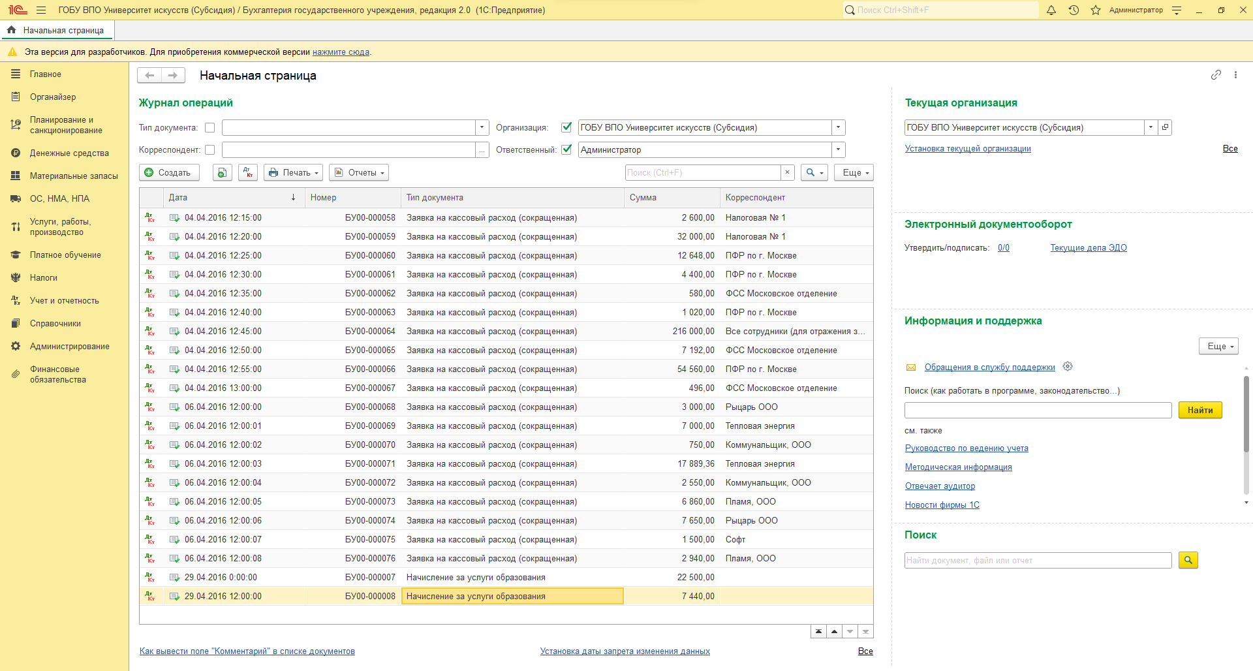
Решение проблемы автоматизации бизнес-задачи
В данной доработке будет выполнена следующая задача – одновременная работа сотрудников таких отделов: «Планово экономический» и «Отдел размещения и формирования муниципального заказа», посредством проектирования отдельного модуля. Это необходимо, для проверки заполненных и проверенных данных в базу 1С.

Slide 4
Цель проекта
Основной целью доработки типовой конфигурации 1С: «Бухгалтерия государственных учреждений» является автоматизация процесса первичной подготовки документов для начала процесса государственных и муниципальных закупок бюджетного учреждения, а также процесса планирования и сравнения объемов денежных средств по лимитам следующих периодов в программе «1С: Бухгалтерия государственных учреждений». Эта автоматизация будет производиться в виде расширения к существующей программе «1С: Бухгалтерия государственных учреждений».
Благодаря этой надстройке, работники планово - экономического и отдела размещения и исполнения муниципального заказа смогут формировать первичную бухгалтерскую документацию для процесса подготовки и планирования к осуществлению госзакупок с выгрузкой во внешние системы, такие как: «ГИИС: электронный бюджет» и «АИС: Госзакупки».

Slide 5

Основной источник технологии разработки
Программа "1С: Бухгалтерия государственного учреждения 2" предназначена для автоматизации бухгалтерского учета государственных и муниципальных учреждений, которые финансируются из федерального, регионального или местного бюджетов, а также из бюджета государственного внебюджетного фонда.

Slide 6
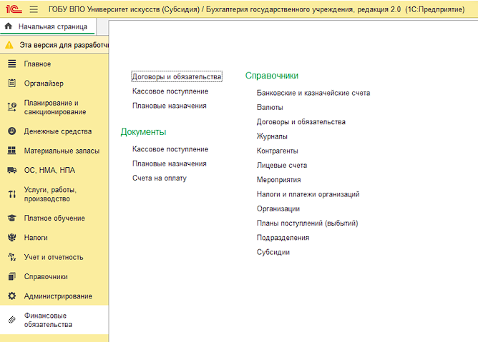
Результат разработанного продукта
Доработанное типовое программное решение 1С: «БГУ» позволяет сотрудникам планово – экономического отдела заключать денежные обязательства через новый механизм «Подсистема финансовые обязательства», состоящий из учетных форм документов и справочников, адаптированных под нужды заказчика.

Slide 7
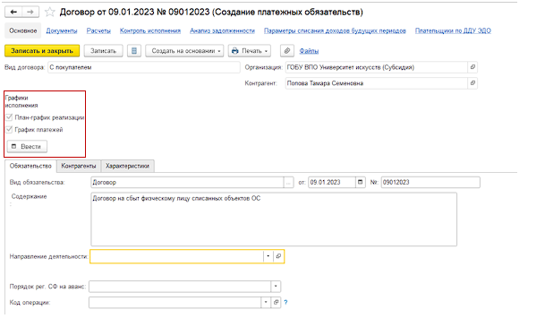
Форма документа «Договоры и обязательства»

Slide 8
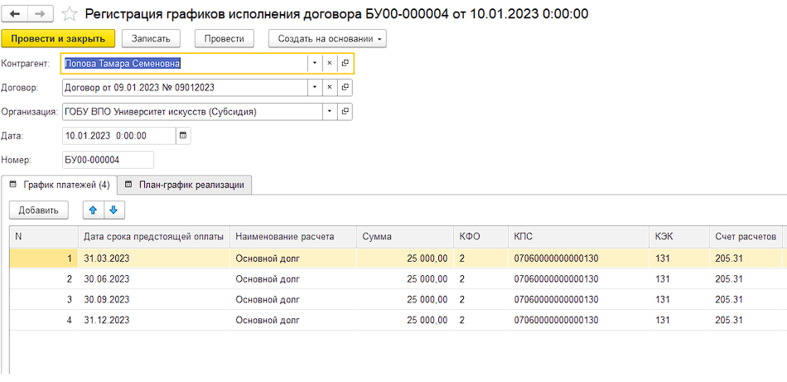
Форма документа «Регистрация графиков договоров»
Форма документа «Регистрация графиков договоров»

Slide 9
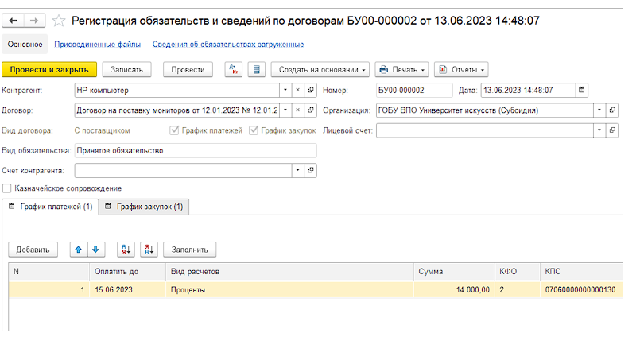
Форма документа «Регистрация графиков договоров». Операция с поставщиком
Форма документа «Регистрация графиков договоров». Операция с поставщиком

Slide 10
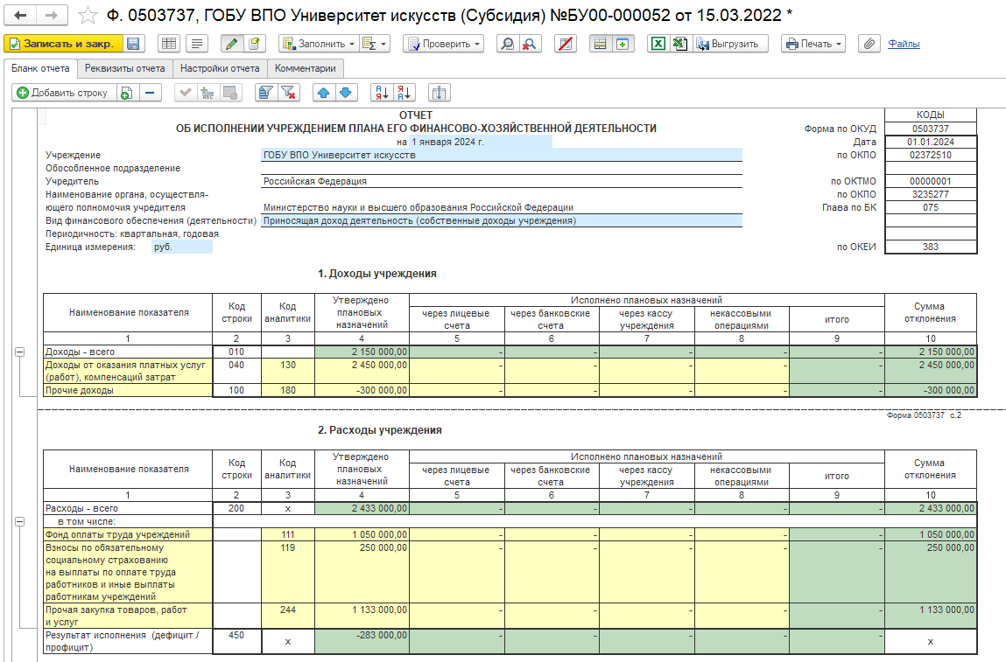
План ФХД по утвержденным назначениям
План ФХД по утвержденным назначениям

Slide 11
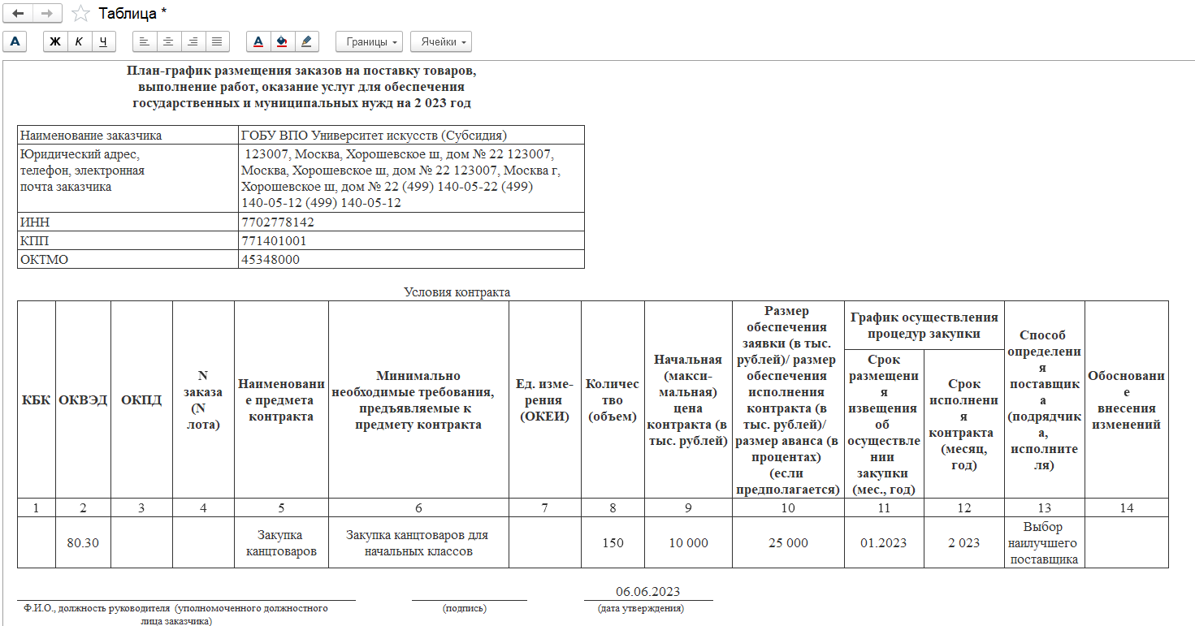
План график закупок
План-график закупок

Slide 12
Целевой рынок
Данное решение позволяет вести учет всем типам государственных (муниципальных) учреждений — казенным, бюджетным, автономным. Это сделано для обеспечения сопоставимости данных при переходе учреждения из одного типа в другой.
Продукт может также использоваться распорядителями, главными распорядителями средств бюджета, органами государственной власти, органами местного самоуправления, органами управления государственными внебюджетными фондами, финансовыми органами, органами казначейства, государственными академиями наук в части исполнения сметы на свое содержание.
В случае с разработкой опытного прототипа он был продемонстрирован в Управлении образования городского города «Город Йошкар-Ола».

Slide 13
Основные конкуренты
1С: Планово-финансовое управление для государственных учреждений КОРП, Редакция 1.5»
Автоматизированная информационная система «Прогноз и планирование бюджета»
1С: Планово-финансовое управление для государственных учреждений КОРП.
АИС Парус
АИС Галактика

Slide 14
Бизнес- модель
Общие затраты на доработку системы составляют 263 доллара или 21 500 рублей.
Доработка типового программного продукта будет распространяться при помощи лицензированных франчайзинговых компаний или онлайн дистрибьюции, основным преимуществом над продуктами конкурентов будет более низкая стоимость обслуживания и сопровождения.

Slide 15
Текущий статус проекта – опытный прототип

Slide 16
План реализации проекта
В ходе разработки проекта последовательно выполнялись следующие задачи:
Определение требований к информационной системе;
Определение функций информационной системы и стратегии автоматизации;
Обоснование проектных решений.
Проектирование включает в себя последовательную разработку проекта автоматизации и разработку информационного обеспечения задачи.
Самым объёмным этапом разработки ИС является разработка ПО. Разработка состоит из подготовки к разработке ПО и непосредственно разработки программного обеспечения. Эти задачи выполняются последовательно.
В конце этапа реализации следует оценка эффективности внедрения ИС в организацию.

Slide 17
Команда проекта

Slide 18
Предложения для инвесторов

Slide 19
Финансовые показатели проекта
Для сравнения стоимостной оценки будет взята зарплата ученика программиста обслуживающей франчайзинговой организации. Будет применена почасовая тарифная ставка оплаты труда, равная 2000 рублей с вычетом 24% от номинальной. Норма выработки ученика соответствует 50 часов
Процентная ставка | 480 | 24 | В месяц
Стоимость 1 часа | 2000 | 100
За час работы (новичок) | 480 | 24000
Норма выработки | 50

Slide 20
Software Scale Drivers |  | Personnel
Precedentedness | Nominal | Analyst Capability | Nominal
Development Flexibility | Nominal | Programmer Capability | Nominal
Software Cost Drivers Products |  | Personnel Continuity | Nominal
Required Software Reliability | Nominal | Application Experience | Nominal
Data Base Size | Low | Platform Experience | Very High
Product Complexity | Nominal | Language and Toolset Experience | High
Developed for Reusability | Nominal | Process Maturity | Very Low
Documentation Match to Lifecycle Needs | Very Low | Platform
Architecture / Risk Resolution | Low | Time Constraint | Nominal
Team Cohesion | Very Low | Storage Constraint | Nominal
Platform Volatility |  | Very Low
Project
Use of Software Tools |  | Nominal
Multisite Development |  | Very Low
Required Development Schedule |  | Nominal
Results Software Development (Elaboration and Construction) Effort = 1.15 Person-months Schedule = 3,5 Months (1,5) Cost = $263 Total Equivalent Size = 560 SLOC Effort Adjustment Factor (EAF) = 1,60
Финансовые показатели проекта

Slide 21
Финансовые показатели проекта
Acquisition Phase Distribution
Phase | Effort (Person-months) | Schedule (Months) | Average Staff | Cost (Dollars)
Inception | 0,1 | 0,4 | 0,1 | $16
Elaboration | 0,2 | 1,3 | 0,2 | $63
Construction | 0,7 | 2,2 | 0,3 | $201
Transition | 0,1 | 0,4 | 0,2 | $32
Software Effort Distribution for RUP/MBASE (Person-Months)
Phase/Activity | Inception | Elaboration | Construction | Transition
Management | 0 | 0 | 0,1 | 0
Environment/CM | 0 | 0 | 0 | 0
Requirements | 0 | 0 | 0,1 | 0
Design | 0 | 0,1 | 0,1 | 0
Implementation | 0 | 0 | 0,2 | 0
Assessment | 0 | 0 | 0,2 | 0
Deployment | 0 | 0 | 0 | 0

Slide 22
Статья затрат | Стоимость, руб.
Трудоемкость затрат на кодирование | 21500
Затраты на компьютеры | -
Затраты на обучение и оплату труда сотрудников | Не требуется
Итого: | 21500
Статья затрат | Сумма, руб.
Материальные затраты | 2498
Оплата труда | -
Страховые взносы в ПФР, ФСС и ФФОМС | -
Амортизационные отчисления | -
ИТОГО | 2498
Финансовые показатели проекта
Бумага | Картридж | Электроэнергия | Интернет
326 | 328 | 1184 | 660
Сумма материальных затрат – 2498 рублей

Slide 23
Финансовые показатели проекта
Статья затрат | Базовый вариант, руб. | Проектный вариант, руб. | Экономия, руб.
Материальные затраты | 3093 | 2498 | 595
Оплата труда | 24900 | 22370 | 2530
Отчисления на социальное страхование | 6221,1 | 5836,54 | 384,56
Стоимость вычислительной техники, в том числе амортизационные отчисления | 15416 (15000 + 416) | 15416 (15000 + 416) | 0
Затраты на лицензионное программное обеспечение (1С) | 3800 | 3800 | 0
Прочие затраты (обслуживание оргтехники) | 1000 | 500 | 500
ИТОГО | 54430,1 | 50420,54 | 4009,56
Наименование показателя | Затраты |  | Абсолютное изменение затрат | Коэффициент изменения затрат | Индекс изменения затрат
 | Базовый вариант | Проектный вариант
Трудоемкость | Т0 | Т1 | ΔТ | КТ =DТ/T0*100 % | YT = T0/T1
 | 5 | 1 | 4 | 80 | 5
Стоимость | С0, р. | С1, р. | ΔС | КС=DC/C0*100% | YC =C0/C1
 | 45000,00 | 15000,00 | 30000,00 | 66,67 | 3,00

Slide 24
Вопросы

Slide 25
Спасибо за внимание! )))

